Slide 1
1
2
5
مراجعة
الدرس 20
الدرس19
الدرس 18
الدرس 17

Slide 2
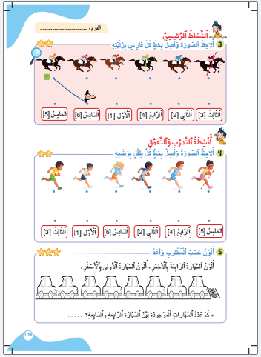
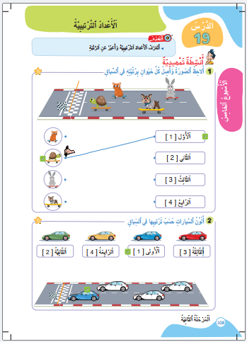
درس اليوم
(ة)خاص بالأستاذ
الأعداد الترتيبية

Slide 3

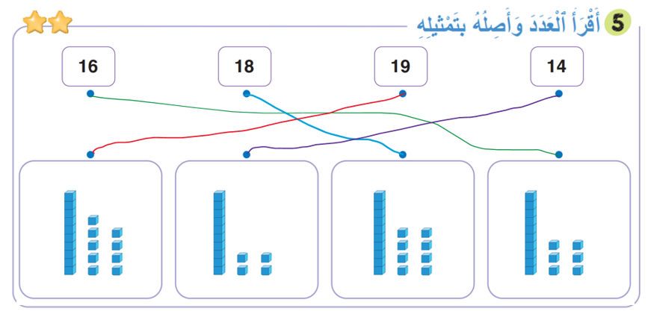
خذوا كراساتكم ، صححوا النشاط رقم 5 الصفحة 107
5

Slide 4
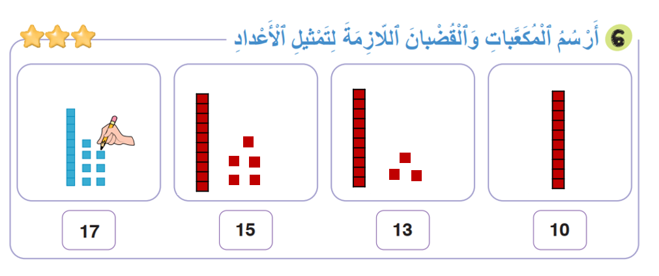
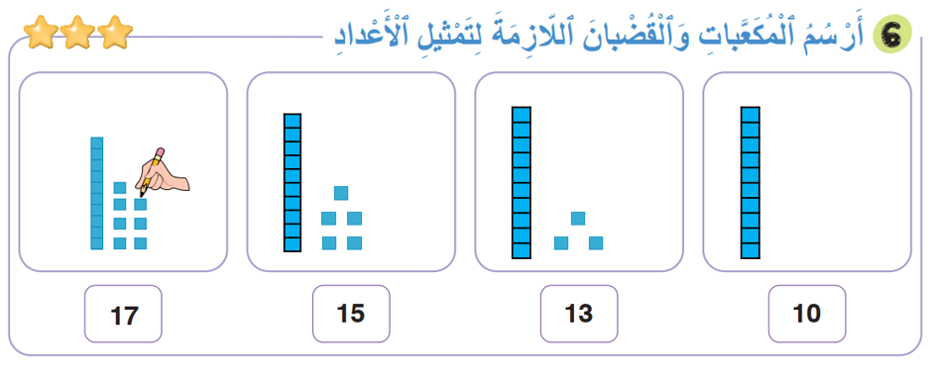


خذوا كراساتكم ، صححوا النشاط رقم 5 الصفحة 107

Slide 5

(ة)خاص بالأستاذ
افتتاح الدرس
1
تصحيح الواجبات المنزلية
الجمع بالإكمال
أنشطة تمهيدية

Slide 6
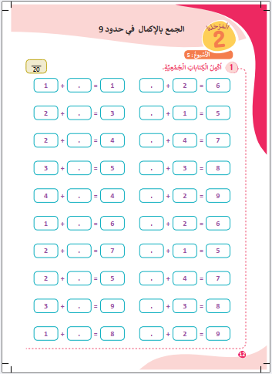

خذوا كراسات الحساب الذهني الصفحة 12 ستنجزون هذه العمليات، انتظروا الانطلاقة

Slide 7
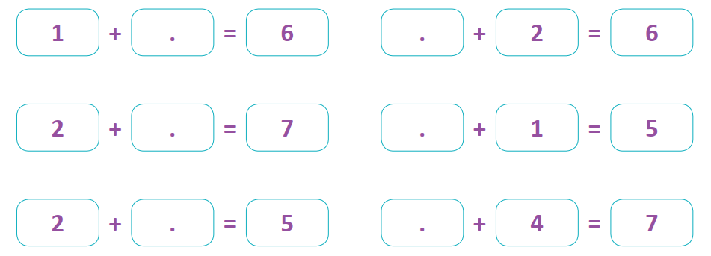

أكملوا الكتابات الجمعية - لديكم دقيقة
1

Slide 8
صححوا .
يسأل الأستاذ(ة) التلاميذ عن عدد الأخطاء المرتكبة لتحديد بطل الحساب الذهني ويحفز المتعثرين
5
4
5
4
3
3

Slide 9
(ة)خاص بالأستاذ
افتتاح الدرس
1
تصحيح الواجبات المنزلية
الجمع بالإكمال
أنشطة تمهيدية

Slide 10
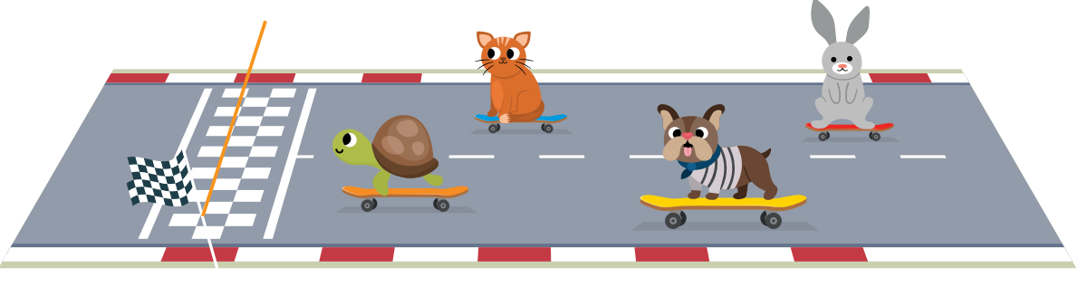
انتبهوا، شاركت هذه الحيوانات في سباق على لوح التزلج. :
الكلب – السلحفاة – الفأر – الأرنب

Slide 11
سنرتب هذه الحيوانات حسب قربها من خط الوصول .
من يقوم ليحدد الحيوان الأقرب إلى خط الوصول ؟

Slide 12
نصحح: الحيوان الأقرب إلى خط الوصول هو السلحفاة

Slide 13
ما هو الحيوان الأقرب إلى خط الوصول بعد السلحفاة؟

Slide 14
نصحح: الحيوان الذي يأتي بعد السلحفاة من حيث القرب من خط الوصول هو الفأر

Slide 15
ما هو الحيوان الذي يأتي بعد الفأر؟

Slide 16
نصحح: الحيوان الذي يأتي بعد الفأر من حيث القرب من خط الوصول هو الكلب
و يأتي بعده الأرنب

Slide 17
إذن الأقرب من خط الوصول هو : السلحفاة وبعده الفأر ثم الكلب وبعده الأرنب

Slide 18
(ة)خاص بالأستاذ
نمذجة
2
تعرف الأعداد الترتيبية و التعبير عن الرتبة

Slide 19

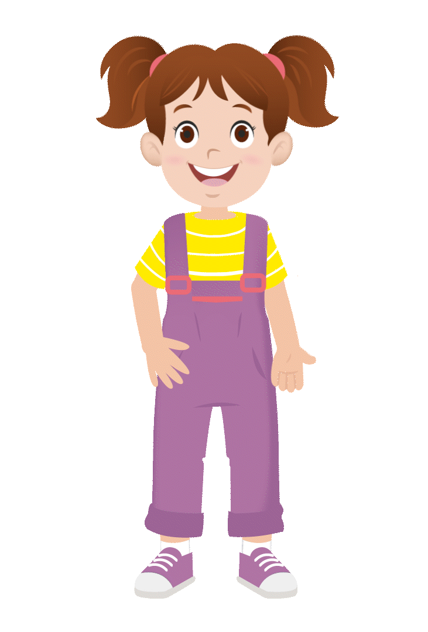

انتبهوا الآن، سنتعرف مع ندى و مجد على الأعداد الترتيبية و التعبير عن الرتبة

Slide 20
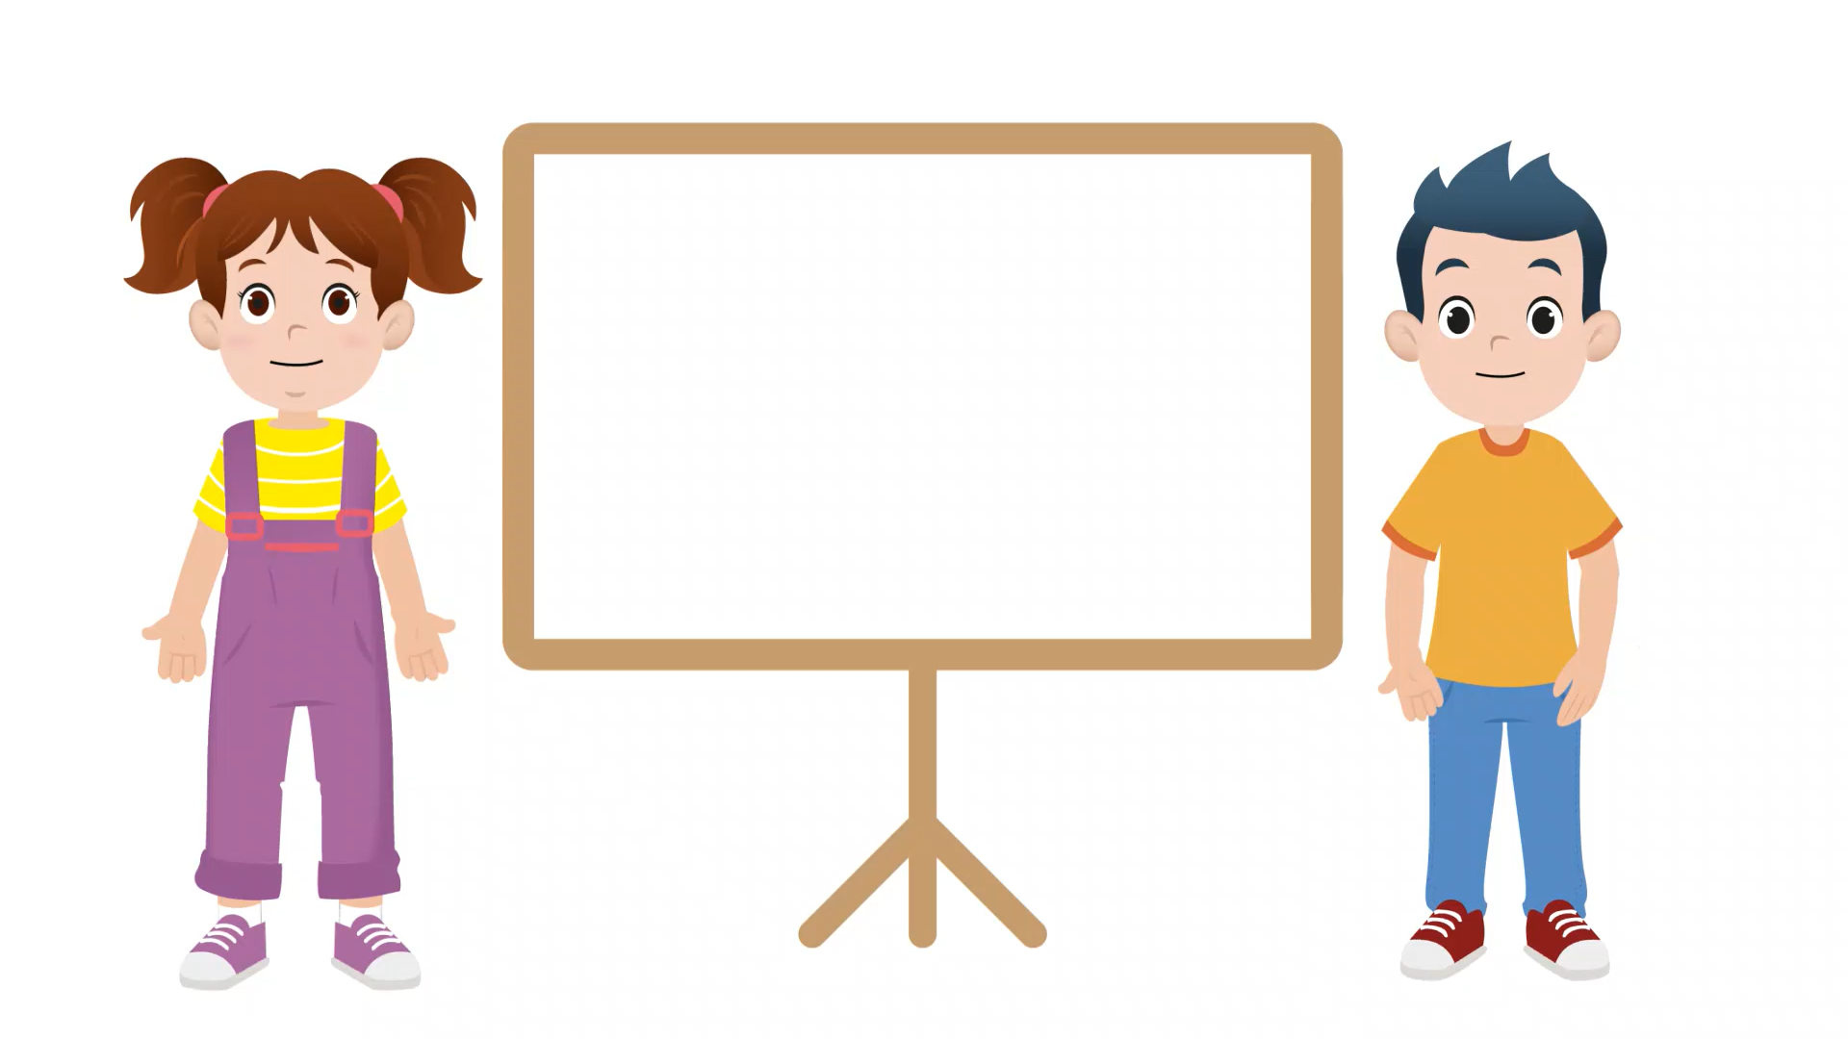
عرض فيديو النمذجة

Slide 21
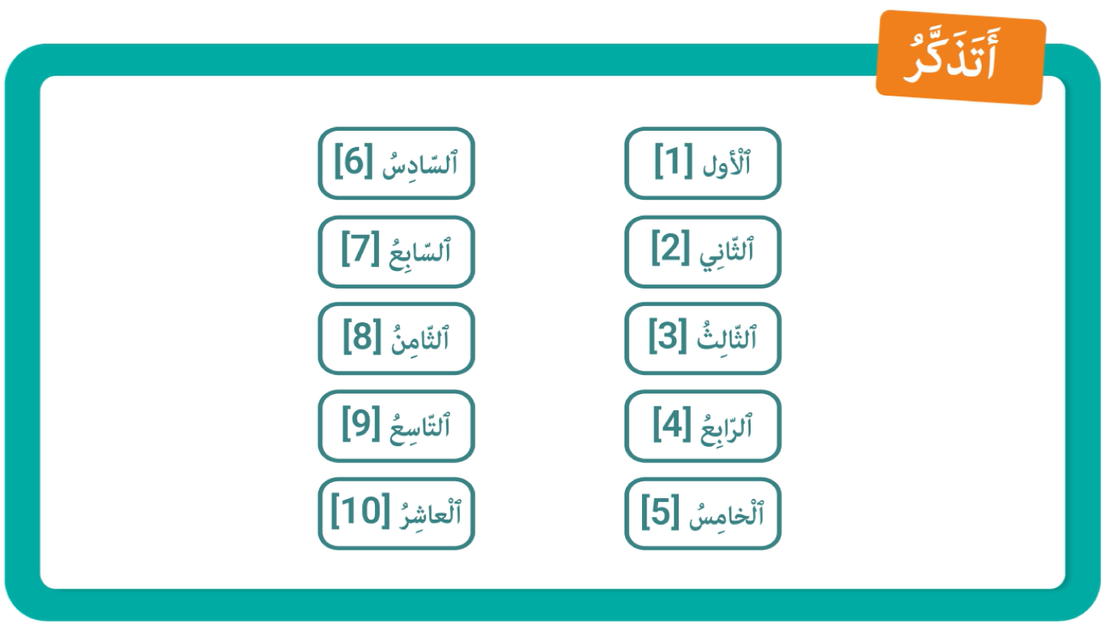
من يقرأ الأعداد الترتيبية ؟

Slide 22
(ة)خاص بالأستاذ
ممارسة موجهة
3
النشاط 1
النشاط 2
النشاط 3

Slide 23

انتبهوا ، نريد أن نصل كل سيارة برتبتها ، سننجز هذا النشاط خطوة خطوة
[2] اَلثّانيَّةُ
[3] اَلثّالِثَةُ
[1] اَلْأولى
[4] اَلرّابِعَةُ

Slide 24

من يقوم إلى السبورة ليحدد السيارة التي تحتل الرتبة الأولى ؟
[2] اَلثّانيَّةُ
[3] اَلثّالِثَةُ
[1] اَلْأولى
[4] اَلرّابِعَةُ

Slide 25
نصحح : السيارة الأقرب إلى خط الوصول هي السيارة الخضراء إذن فهي تحتل الرتبة الأولى
أصل السيارة الخضراء بالرتبة الأولى
[2] اَلثّانيَّةُ
[3] اَلثّالِثَةُ
[1] اَلْأولى
[4] اَلرّابِعَةُ

Slide 26
من يقوم إلى السبورة ليحدد السيارة التي تحتل الرتبة الثانية ؟
[2] اَلثّانيَّةُ
[3] اَلثّالِثَةُ
[1] اَلْأولى
[4] اَلرّابِعَةُ

Slide 27
نصحح : السيارة الصفراء تأتي بعد السيارة التي تحتل الرتبة الأولى إذن فهي تحتل الرتبة الثانية
أًصل السيارة الصفراء بالرتبة الثانية
[2] اَلثّانيَّةُ
[3] اَلثّالِثَةُ
[1] اَلْأولى
[4] اَلرّابِعَةُ

Slide 28
من يقوم إلى السبورة ليحدد رتبة السيارة الزرقاء ؟
[2] اَلثّانيَّةُ
[3] اَلثّالِثَةُ
[1] اَلْأولى
[4] اَلرّابِعَةُ

Slide 29
نصحح : السيارة الزرقاء تأتي بعد السيارة الثانية إذن فهي تحتل الرتبة الثالثة
[2] اَلثّانيَّةُ
[3] اَلثّالِثَةُ
[1] اَلْأولى
[4] اَلرّابِعَةُ

Slide 30
ما هي رتبة السيارة الحمراء ؟
[2] اَلثّانيَّةُ
[3] اَلثّالِثَةُ
[1] اَلْأولى
[4] اَلرّابِعَةُ

Slide 31
نصحح : السيارة الحمراء تأتي بعد السيارة التي تحتل الرتبة الثالثة إذن فهي تحتل الرتبة الرابعة
أصل السيارة الحمراء بالرتبة الرابعة
[2] اَلثّانيَّةُ
[3] اَلثّالِثَةُ
[1] اَلْأولى
[4] اَلرّابِعَةُ

Slide 32
(ة)خاص بالأستاذ
ممارسة موجهة
3
النشاط 1
النشاط 2
النشاط 3

Slide 33


خذوا ألواحكم

Slide 34
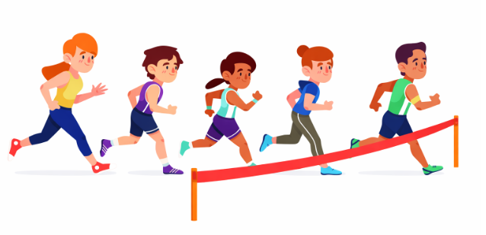
اكتبوا على الألواح رتبة هذا المتسابق
[2] اَلثّاني
[3] اَلثّالِثُ
[1] اَلْأوَّلُ

Slide 35
ارفعوا الألواح

Slide 36
صححوا : هذا المتسابق يحتل الرتبة الأولى . من يشرح لنا كيف توصل للجواب ؟
[2] اَلثّاني
[3] اَلثّالِثُ
[1] اَلْأوَّلُ

Slide 37
اكتبوا على الألواح رتبة هذه المتسابقة
[3] اَلثّالِثَةُ
[2] اَلثّانيَّةُ
[1] اَلْأولى

Slide 38
ارفعوا الألواح

Slide 39
صححوا : هذه المتسابقة تحتل الرتبة الثالثة . من يشرح لنا كيف توصل للجواب ؟
[3] اَلثّالِثَةُ
[2] اَلثّانيَّةُ
[1] اَلْأولى

Slide 40
اكتبوا على الألواح رتبة هذا المتسابق
[3] اَلثّالِثُ
[4] اَلرّابِعُ
[2] اَلثّاني

Slide 41
ارفعوا الألواح

Slide 42
صححوا : هذا المتسابق يحتل الرتبة الرابعة . من يشرح لنا كيف توصل للجواب ؟
[3] اَلثّالِثُ
[4] اَلرّابِعُ
[2] اَلثّاني

Slide 43
اكتبوا على الألواح رتبة هذه المتسابقة
[3] اَلثّالِثَةُ
[2] اَلثّانيَّةُ
[1] اَلْأولى

Slide 44
ارفعوا الألواح

Slide 45
صححوا : هذه المتسابقة تحتل الرتبة الثانية . من يشرح لنا كيف توصل للجواب ؟
[3] اَلثّالِثَةُ
[2] اَلثّانيَّةُ
[1] اَلْأولى

Slide 46
(ة)خاص بالأستاذ
ممارسة موجهة
3
النشاط 1
النشاط 2
النشاط 3

Slide 47

الآن خذوا كراساتكم الصفحة 109 سنطبق ما تعلمناه في النشاط رقم 3؛ سأشرح لكم التعليمة. انتظروا الانطلاقة.

Slide 48

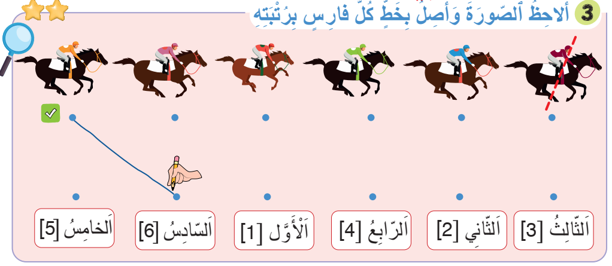

لديكم 7 دقائق للإنجاز؛ سأمر بين الصفوف لمساعدتكم؛
7

Slide 49

الآن ستشتغلون في ثنائيات كل واحد يقارن إنجازه مع إنجاز زميله، استعينوا ببطاقة التذكر

Slide 50
نصحح جماعة :
يعين الأستاذ(ة) بعض المتعلمين للقيام إلى السبورة بالتناوب للتصحيح

Slide 51
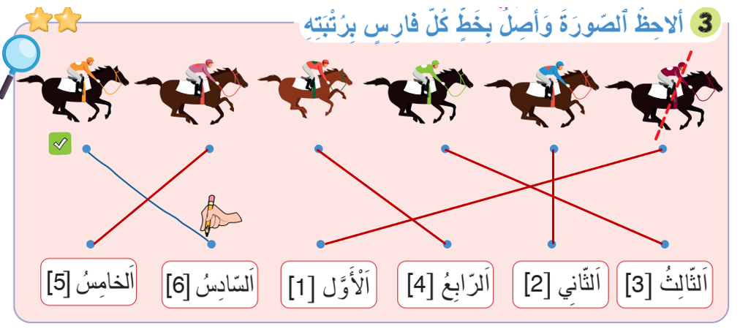
صححوا

Slide 52
(ة)خاص بالأستاذ
ممارسة مستقلة
4
أنجز بمفردي

Slide 53


الآن ستنجزون النشاط رقم 4 الصفحة 109 .
سأمر بين الصفوف لمساعدتكم و مراقبة كراساتكم .
7

Slide 54
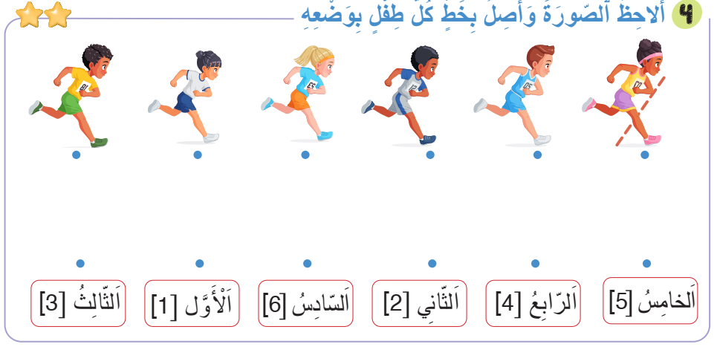
النشاط رقم 4

Slide 55
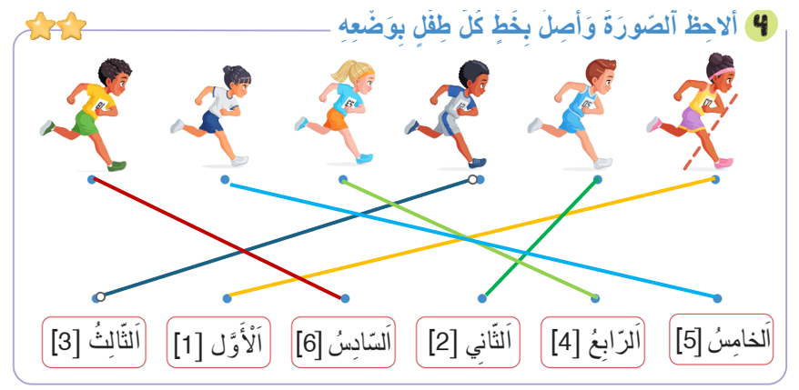
صححوا

Slide 56
(ة)خاص بالأستاذ
اختتام الدرس
5

Slide 57
انتبهوا جيدا! في المنزل، ستنجزون الأنشطة المتبقية على الصفحتين 108 و 109

Slide 58


إلى اللقاء في الحصة القادمة.

Slide 59
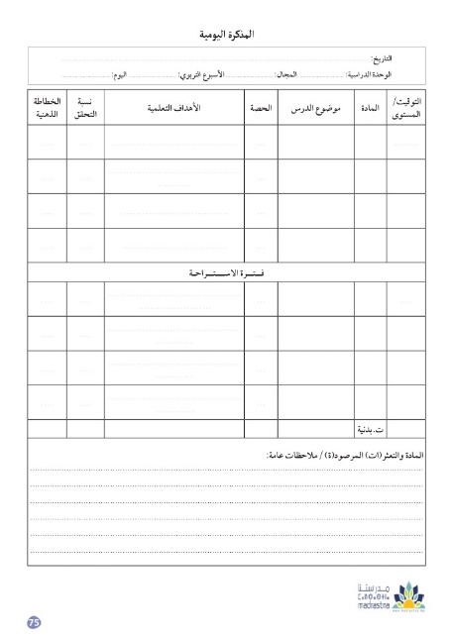

(ة)خاص بالأستاذ
بناء على إنجازات المتعلمين خلال الممارسة المستقلة

